Slide 1
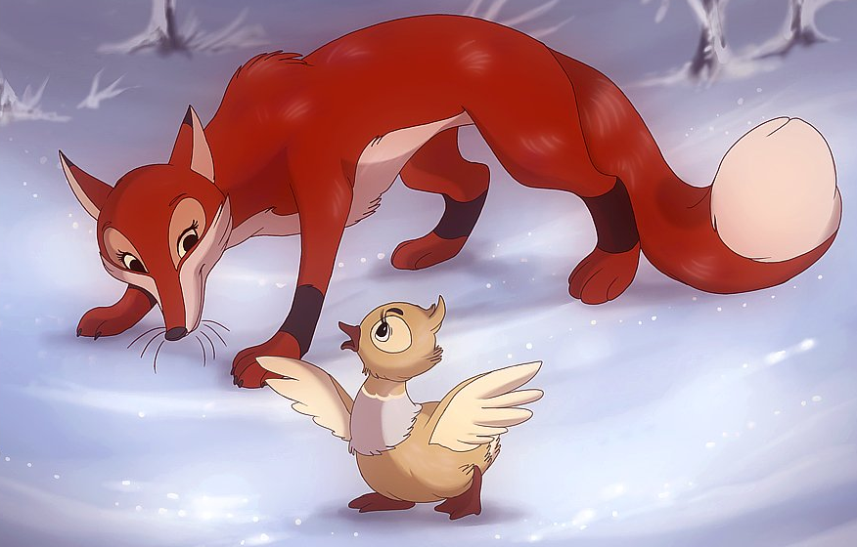
Серая Шейка

Slide 2
Со сказкой всегда интересно, Сказку все любят читать. Сегодня попробуем вместе Её по плану пересказать.
Notes:
Мамин- Сибиряк
Серая Шейка

Slide 3
Дмитрий Наркисович Мамин-Сибиряк (1852-1912гг.) - автор сказки «Серая Шейка»

Slide 4
Дайте характеристику этим героям
Утка
Селезень

Slide 5
Составьте план, подбирая подходящие по смыслу слова

Slide 6
1. (Осенние, Весенние, Зимние) дни.
2. (Тяжёлая, Неприятная, Горькая) разлука.

Slide 7
3. Неожиданное знакомство с (трусливым, робким, беззащитным) Зайцем.
4. (Страшная, Ужасная) опасность всё ближе.

Slide 8
5. Лиса убежала, а Серую Шейку (старик, старичок, дедушка) взял домой.

Slide 9
План:
1. Осенние дни.
2. Горькая разлука.
3. Неожиданное знакомство с беззащитным Зайцем.
4. Страшная опасность всё ближе.
5. Лиса убежала, а Серую Шейку старичок взял домой.

Slide 10
Использованные источники
Мастер- класс
Д.Н.Мамин- Сибиряк
Серая Шейка
Блокнот с ручкой
Утка
Селезень
Осень
Горькая разлука
Встреча с Зайцем
Встреча с Лисой
Встреча со старичком
Лиса и утка
Иконки

